Slide 1
MHW3
Gabriele Patanè
O46001415
24/04/2021

Slide 2
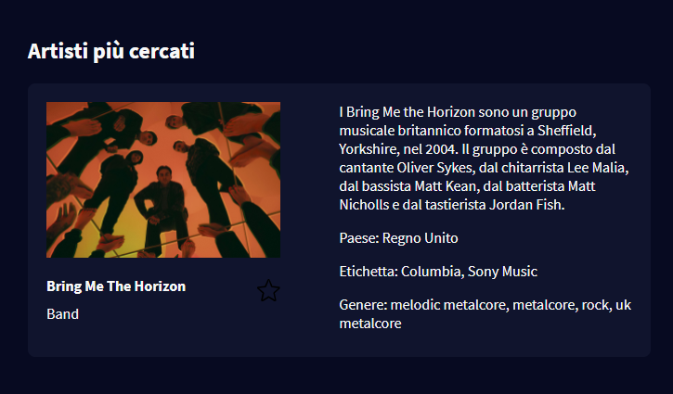
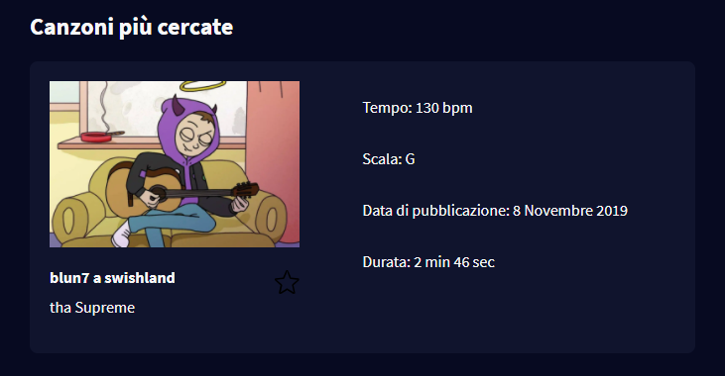
Rest API (script.js)

Slide 3
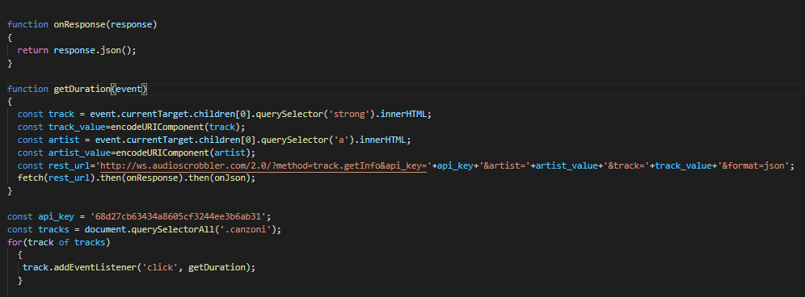
Rest API con api key (script.js)
Ho utilizzato una rest API di Last.fm (con api key) per ricevere tramite una get un json contenente informazioni riguardo la canzone cliccata nel sito. Mediante un event listener applicato alla card della canzone ho mandato nell’url il titolo della canzone e l’artista ricevendo il json ed estrapolandone la durata della canzone. Successivamente ho convertito la durata, che era in ms, in minuti e secondi e l’ho inserita nella card.

Slide 4
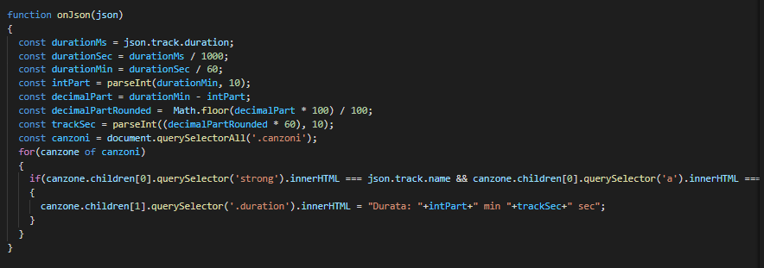
Rest API con api key (script.js)
Questa è la funzione onJson per estrapolare la durata della canzone, convertirla e inserirla nella card della relativa canzone.

Slide 5
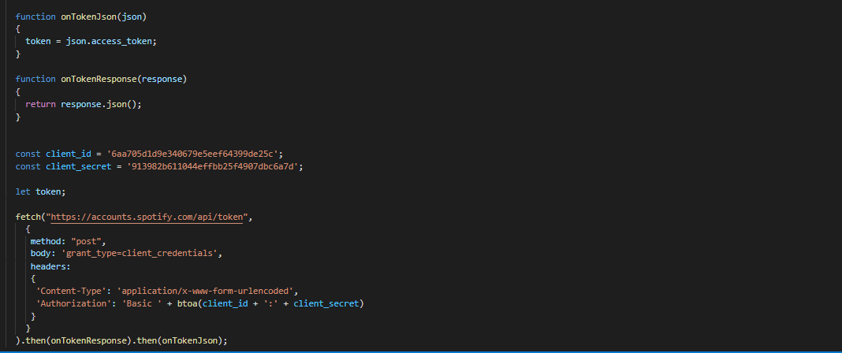
Rest API con autenticazione OAuth2 (script.js)
Per l’API con OAuth2 ho scelto di usarne una di Spotify per ricevere i generi degli artisti cliccando sulla card dell’artista. Ho fatto prima una post per ricevere il token da utilizzare per l’autenticazione necessaria alla get. Quindi ho mandato il client_id e il client_secret e ho ricevuto il token.

Slide 6
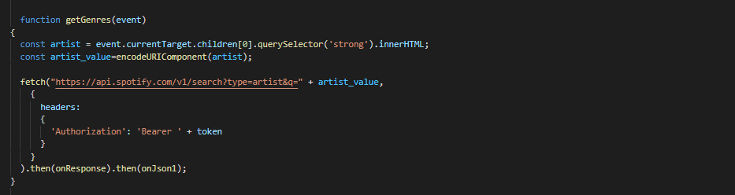
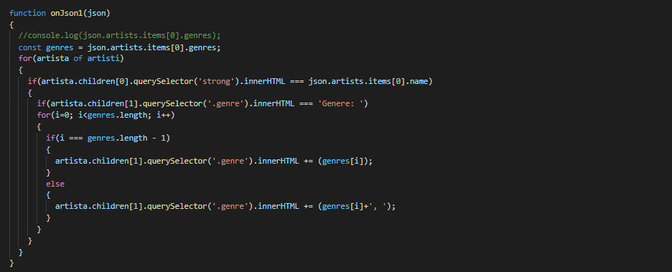
Rest API con autenticazione OAuth2 (script.js)
Quindi ho usato un’API per ricevere un json contenente dei dati riguardo l’artista cliccato utilizzando il token precedentemente ricavato. A questo punto ho utilizzato una funzione onJson1 per estrapolare i generi dell’artista (ricevuti sotto forma di array) e con un ciclo li ho aggiunti alla relativa sezione nella card dell’artista cliccato.

